Slide 1

编译系统
第三章
词法分析
哈尔滨工业大学 陈鄞

Slide 2
第3讲（词法分析）要点
词法分析的任务：识别单词
单词的描述
单词的识别

Slide 3
1、单词的描述
RG（正则文法）：G
正则文法G生成的语言：L(G)
RE （正则表达式）：r
正则表达式r 表示的语言：L(r)
RD （正则定义）：d → r
更直观、更紧凑
给RE命名

Slide 4
正则定义（ Regular Definition）
正则定义是具有如下形式的定义序列：
d₁→r₁
d₂→r₂
…
d_{n}→r_{n}
其中：
每个d_{i}都是一个新符号，它们都不在字母表 Σ中，而且各不相同
每个r_{i}是字母表 Σ∪{d₁ ,d₂ , … ,d_{i-1}}上的正则表达式
给一些RE命名，并在之后的RE中像使用字母表中的符号一样使用这些名字

Slide 5
例1
C语言中标识符的正则定义
digit → 0|1|2|…|9
letter_ → A|B|…|Z|a|b|…|z|_
id → letter_(letter_|digit)*

Slide 6
例2
（整型或浮点型）无符号数的正则定义
digit → 0|1|2|…|9
digits → digit digit*
optionalFraction → .digits|ε
optionalExponent → ( E(+|-|ε)digits )|ε
number → digits optionalFraction optionalExponent
例：2 2.15 2.15E+3 2.15E-3 2.15E3 2E-3

Slide 7
2、单词的识别
理论基础：有穷自动机（FA）
M = ( S，Σ ，δ，s₀，F )
S：状态集合
Σ：输入符号集合
δ：转换函数， S×Σ→2^{S}
s₀：初始状态，s₀∈ S
F：终止状态集合，F⊆ S

Slide 8
①FA的表示
M = ( S，Σ ，δ，s₀，F )
转换图
节点
边（有向）
转换表
状态
a
s₁
s₂
输入符号
Σ
 | a₁ | a₂ | … | a_{n}
s₁
s₂
…
s_{m}
S

Slide 9
②FA定义（接收/识别）的语言
由一个有穷自动机M接收的所有串构成的集合称为是该FA定义（或接收）的语言，记为L(M )
给定输入串x，如果存在一个对应于串x的从初始状态到某个终止状态的转换序列，则称串x被该FA接收

Slide 10
②FA定义（接收/识别）的语言
最长子串匹配原则
当输入串的多个前缀与一个或多个模式匹配时，总是选择最长的前缀进行匹配
在到达某个终态之后，只要输入带上还有符号，DFA就继续前进，以便寻找尽可能长的匹配
<
=
start
0
1
2
+
+
3
4

Slide 11
③FA的分类
M = ( S，Σ ，δ，s₀，F )
更适用
DFA（确定的有穷自动机）
δ：S×Σ→S
NFA（非确定的有穷自动机）
δ： S×Σ→2^{S}
更直观
a
a
1
b
2
b
NFA
start
0
3
b
b
b
a
1
b
2
b
DFA
start
0
3
a
a
a

Slide 12
③FA的分类
M = ( S，Σ ，δ，s₀，F )
DFA（确定的有穷自动机）
δ：S×Σ→S
NFA（非确定的有穷自动机）
δ： S×Σ→2^{S}
δ： S×(Σ∪{ε})→2^{S}
不带“ε-边”
带“ε-边”
0
1
2
ε
ε
start
A
B
C
r = 0*1*2*

Slide 13
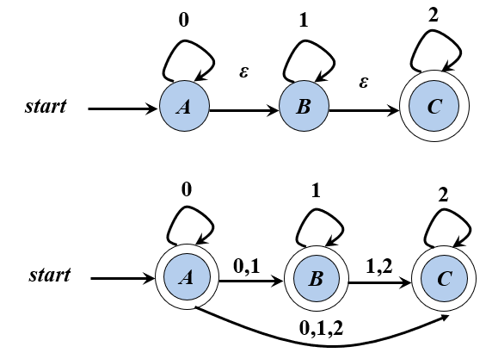
③FA的分类
M = ( S，Σ ，δ，s₀，F )
DFA（确定的有穷自动机）
δ：S×Σ→S
NFA（非确定的有穷自动机）
δ： S×Σ→2^{S}
δ： S×(Σ∪{ε})→2^{S}
不带“ε-边”
带“ε-边”
更直观
r = 0*1*2*

Slide 14
④DFA的实现
M = ( S，Σ ，δ，s₀，F )
函数体由一个循环构成
Σ
s = s₀ ;
c = nextChar（）;
while（ c! = eof ）｛
s = move ( s , c ) ;
c = nextChar ( ) ;
｝
if (s在F中) return“yes” ;
else return “no” ;
 | a₁ | a₁ | … | a_{n}
s₁
s₂
…
s_{m}
S
表驱动

Slide 15
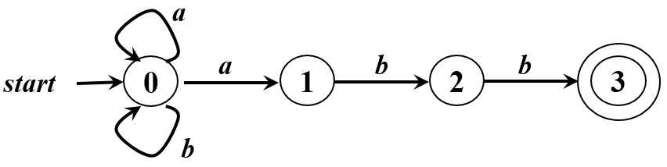
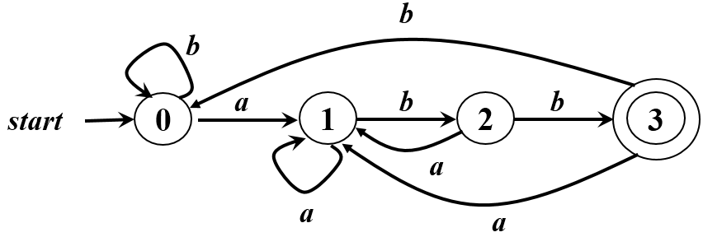
⑤FA与RE的等价性
RE ⬄ FA
r ⬄ M
词法分析器（ scanner ）的实现思路
（直观）
NFA
单词的描述
单词的识别
（不直观）
RE
DFA
r = (a|b)*abb

Slide 16
⑥从RE 到NFA
ε对应的NFA
字母表Σ中符号a对应的NFA
ε
start
q₀
q_{f}
a
q₀
q_{f}
start

Slide 17

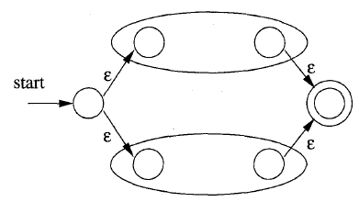
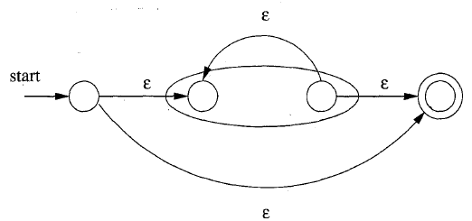
假设正则表达式r₁和r₂对应的NFA分别为N(r₁)和N(r₂)
r = r₁r₂对应的NFA
r = r₁|r₂对应的NFA
r = (r₁)*对应的NFA
q₀
N(r₁)
N(r₂)
q_{f}
N(r₁)
q₀
q_{f}
N(r₂)
q₀
N(r₁)
q_{f}

Slide 18
r = r₁r₂对应的NFA
r = r₁|r₂对应的NFA
r = (r₁)*对应的NFA
r₂
r₁
start
q₀
q₁
q_{f}
r₁
start
q₀
q_{f}
X
r₂
r₁
start
q₀

Slide 19
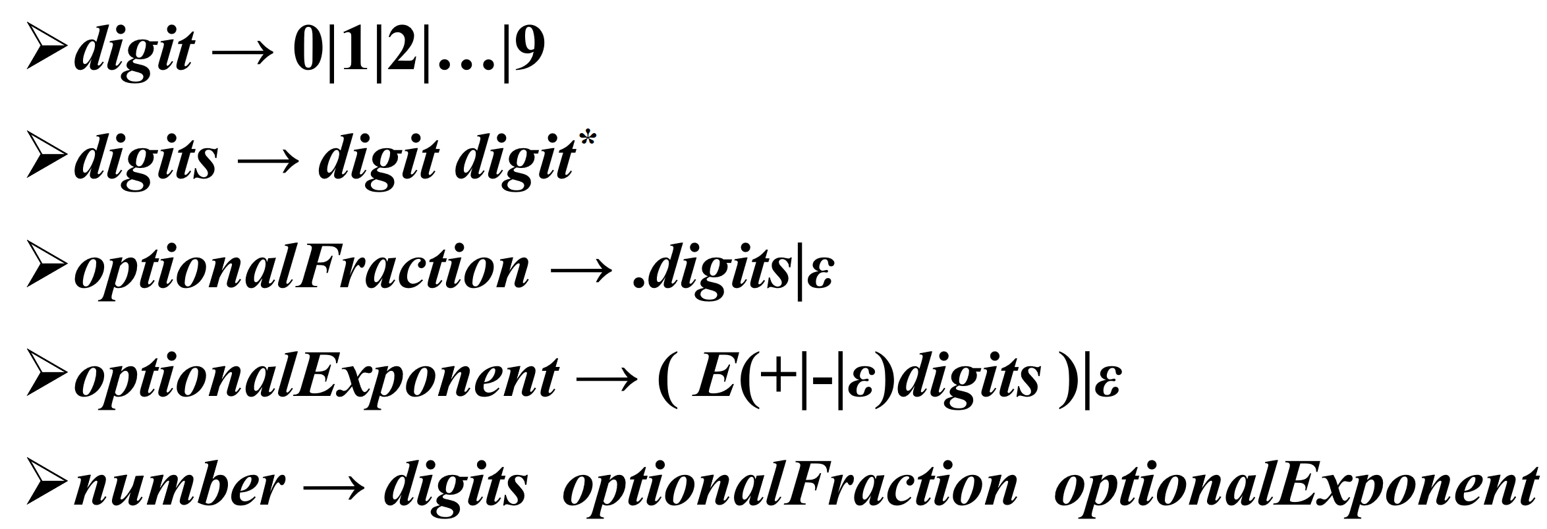
…
⑦从NFA到DFA：子集构造法
d
d
+
d
NFA：
start
d
.
d
E
-
d
0
1
2
3
4
5
6
ε
ε
ε

Slide 20
…
⑦从NFA到DFA：子集构造法
d
d
+
d
NFA：
start
d
.
d
E
-
d
0
1
2
3
4
5
6
ε
ε
ε
E
d
d
d
+
d
.
d
E
-
d
DFA：
start
0
1，3 ，6
2
3 ，6
4 ，5
5
6
d

Slide 21

提纲
3.1 单词的描述
3.2 单词的识别
3.3 词法分析阶段的错误处理
3.4 词法分析器生成工具Lex

Slide 22
3.4 词法分析器生成工具Lex
Lesk, M.E. (October 1975). "Lex – A Lexical Analyzer Generator". Comp. Sci. Tech. Rep. No. 39 (Murray Hill, New Jersey: Bell Laboratories).
Lex的构成
Lex语言
Lex编译器
：用于描述各类单词的正则定义式，及各单词被识别出来以后应执行的动作
：将输入的lex源程序（RD）转化成一个词法分析器（DFA）

Slide 23
Lex的使用
RD
DFA
某语言X的词法规则（Lex源程序）
X语言扫描器的源程序
（C语言编写）
可运行的
X语言扫描器
lex.l
lex.yy.c
a.out
Lex编译器
C编译器
X语言的源程序p
a.out
p的token序列

Slide 24
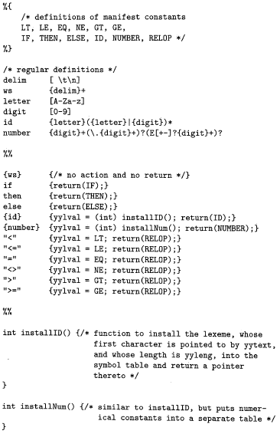
Lex 程 序 的 结 构
出现在括号内的所有内容都被直接复制到文件lex.yy.c中
声明部分
转换规则
模式 {动作}
出现在辅助部分中的所有内容都被直接复制到文件lex.yy.c中
辅助过程
24

Slide 25
扫描器自动生成的意义
Lex的构成加快了分析器的实现速度
程序员只需在很高的模式层次上描述软件，就可以依赖自动生成工具来生成详细的代码
修改扫描器的工作变得更加简单
只需修改那些受到影响的模式，无需改写整个程序

Slide 26
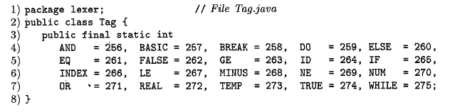
种别码编码方案举例：龙书附录A.3
关键字
BASIC: int/float/char/bool
BREAK
DO
WHILE
IF
ELSE
TRUE
FALSE
算符（非单符）
AND逻辑
OR
EQ关系
NE
GE
LE
常量
NUM整型
REAL浮点型
标识符
ID
单字符词法单元就用其自身的ASCII码作为种别码
用大于255的整数来表示非单字符词法单元的种别码
INDEX、MINUS、TEMP不是词法单元，它们将在抽象语法树中使用

Slide 27
结束

